Slide 1
DISEÑO MUESTRAL
ENIGHUR 2024-2025
Instituto Nacional de Estadística y Censos (INEC) - Ecuador
Julio-2025

Slide 2
Introducción

Slide 3
Introducción
El diseño muestral implementado en la Encuesta Nacional de Ingresos de Hogares Urbanos y Rurales (ENIGHUR) es un muestreo probabilístico bietápico estratificado con selección aleatoria de elementos.
En la primera etapa, se selecciona una muestra estratificada de UPM con probabilidad proporcional al tamaño (PPT), donde la medida de tamaño de cada UPM está dada por el total de viviendas particulares ocupadas.
Para una segunda etapa, se enlista la totalidad de viviendas que conforman cada UPM. Posteriormente se selecciona aleatoriamente un total fijo de 12 viviendas en cada UPM seleccionada.
01

Slide 4
Introducción
• La ENIGHUR tiene un tamaño muestral total de 3432 UPM distribuidas espacial y temporalmente.
• La encuesta está planificada a lo largo de trece periodos: Se levantan 264 UPM por periodo.
• Cada periodo está constituido por cuatro semanas: En cada semana se levantan 66 UPM.
01

Slide 5
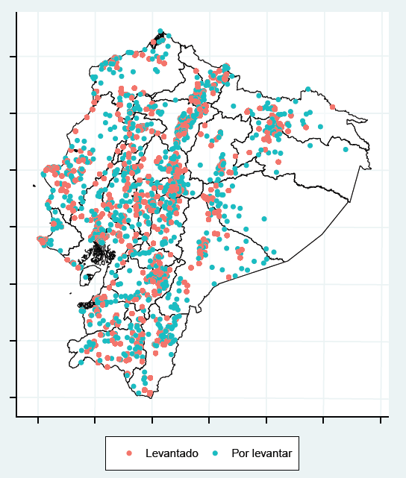
Avance del levantamiento de la muestra

Slide 6
Novedades MyC (“Sin Nombre”)
02.

Slide 7
Novedades
• Actualmente se ha enviado la muestra hasta el periodo 09.
• Existe un total de 9 UPM que no han podido ser actualizadas por lo que se recurrió a la información del pre-censo.
• Existen viviendas cuya información no se logró completar en torno a la información del jefe de hogar. Son viviendas ocupadas con personas ausentes, información pre-censal incompleta o existió inconvenientes en la actualización. El promedio porcentual de esta novedad alcanza el 4.8%.
01

Slide 8
Novedades (MyC -“Sin nombre”)
zonal | Sin_Nombre | % Sin_Nombre
ADM. C. CAMPO | 161 | 4,00%
CENTRO | 66 | 2,00%
LITORAL | 346 | 8,00%
SUR | 167 | 4,00%
01

Slide 9
Novedades (MyC -“Sin nombre”)
zonal | Sin_Nombre | % Sin_Nombre | Completa | % Completa
ADM. C. CAMPO | 161 | 4,00% | 78 | 47,83%
CENTRO | 66 | 2,00% | 43 | 63,64%
LITORAL | 346 | 8,00% | 167 | 47,98%
SUR | 167 | 4,00% | 88 | 52,69%
01

Slide 10
Control de cobertura de campo y muestral
03.

Slide 11
Elegibilidad
• Elegibilidad conocida
– Elegible respondiente (RE)
∗ Efectiva
– Elegible no respondiente (NR)
∗ Rechazo
– No elegibles (NE)
∗ Temporal
∗ Desocupada
∗ En construcción
∗ Inhabitable o destruida
∗ Convertida en negocio
∗ Otra razón, cuál?
• Elegibilidad desconocida
– Elegibilidad desconocida (ED)
∗ Nadie en casa
01

Slide 12
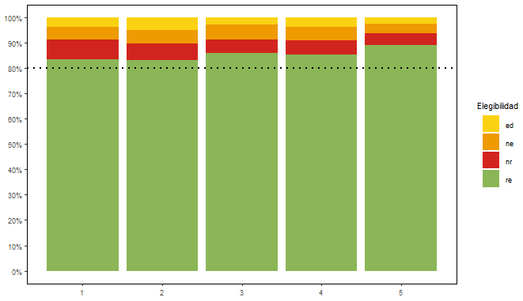
Elegibilidad por periodo

Slide 13
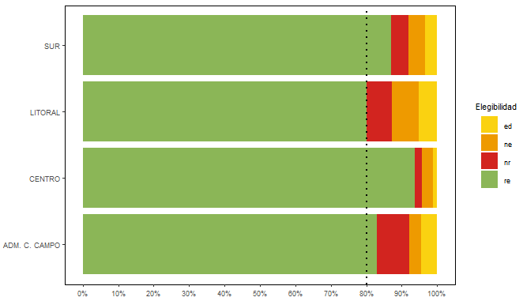
Elegibilidad por Zonal

Slide 14
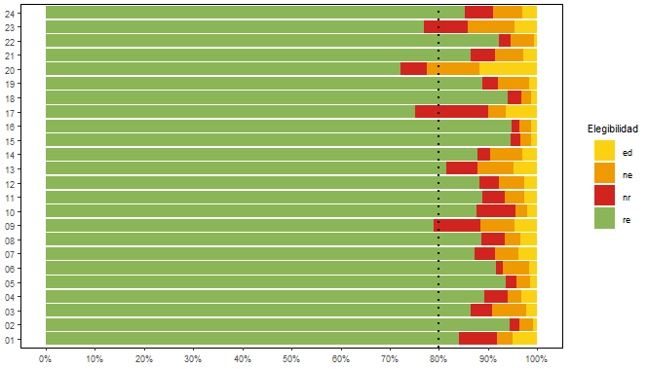
Elegibilidad por provincia

Slide 15
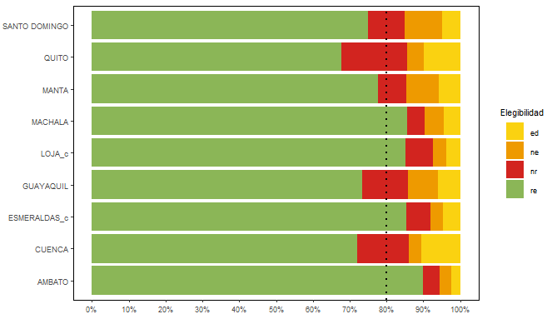
Elegibilidad por ciudad autorepresentada

Slide 16
Elegibilidad por ciudad autorepresentada
Ciudad | ed | ne | nr | re
AMBATO | 2,32 | 3,19 | 4,64 | 89,86
CUENCA | 10,58 | 3,34 | 13,93 | 72,14
ESMERALDAS_c | 4,64 | 3,34 | 6,68 | 85,34
GUAYAQUIL | 5,90 | 8,26 | 12,45 | 73,39
LOJA_c | 3,79 | 3,60 | 7,39 | 85,23
MACHALA | 4,37 | 5,28 | 4,74 | 85,61
MANTA | 5,87 | 8,64 | 7,77 | 77,72
QUITO | 9,76 | 4,67 | 17,89 | 67,68
SANTO DOMINGO | 4,86 | 10,25 | 9,89 | 75,00

Slide 17
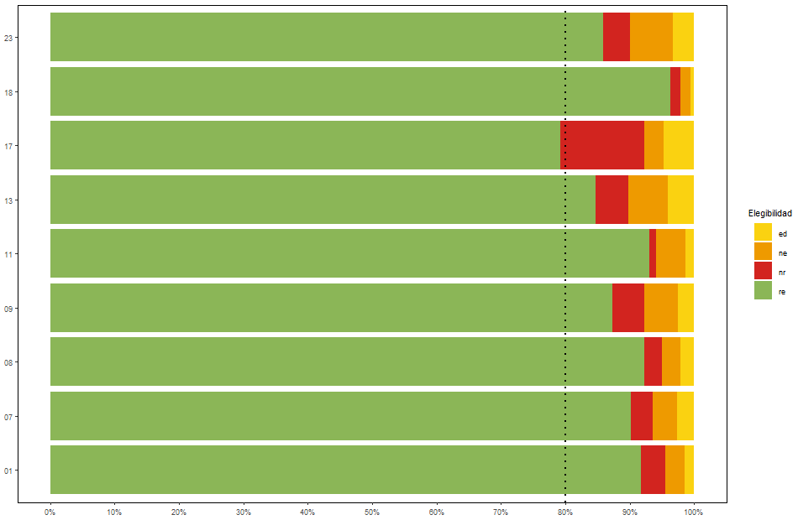
Elegibilidad “resto-provincia”

Slide 18
Elegibilidad “resto-provincia”
Provincia | ed | ne | nr | re
01 | 1,44 | 3,07 | 3,79 | 91,7
07 | 2,7 | 3,72 | 3,38 | 90,2
08 | 2,2 | 2,86 | 2,64 | 92,31
09 | 2,48 | 5,3 | 4,97 | 87,25
11 | 1,35 | 4,5 | 1,13 | 93,02
13 | 4,12 | 6,11 | 5,11 | 84,66
17 | 4,77 | 2,93 | 13,12 | 79,18
18 | 0,62 | 1,56 | 1,56 | 96,27
23 | 3,33 | 6,67 | 4,17 | 85,83

Slide 19
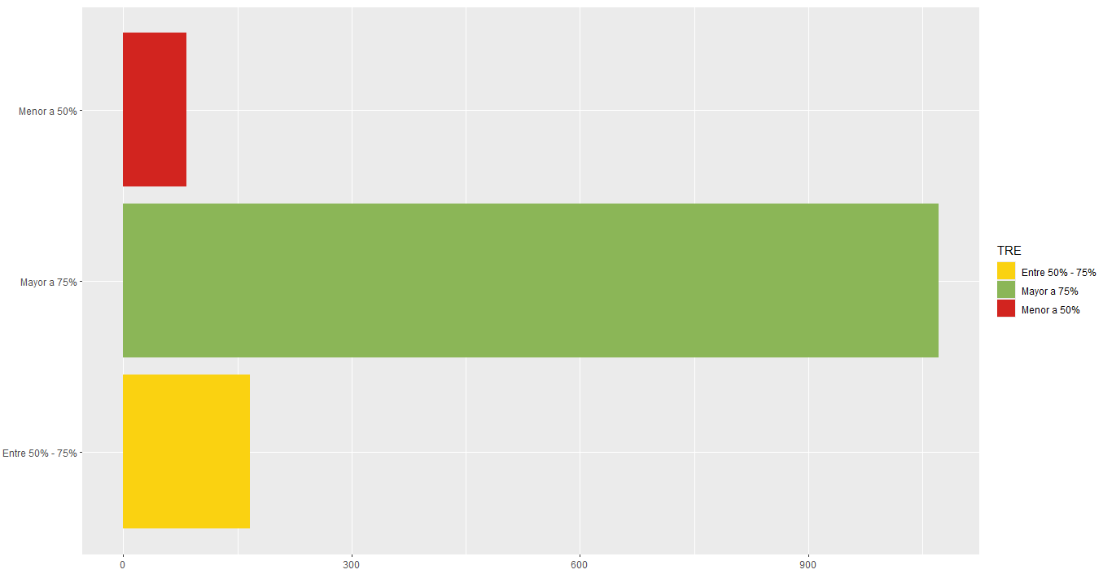
Tasas Elegibilidad

Slide 20
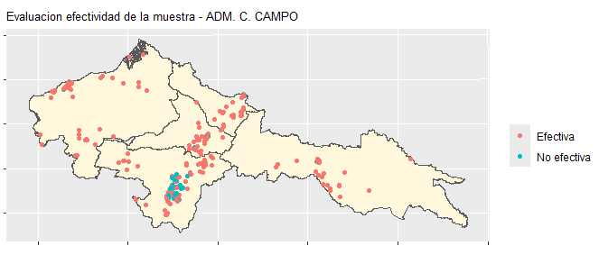
Efectividad por UPM

Slide 21
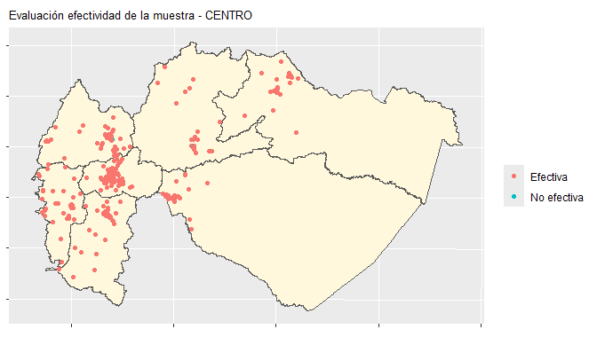
Efectividad por UPM

Slide 22
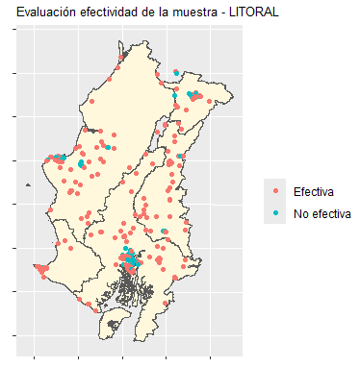
Efectividad por UPM

Slide 23
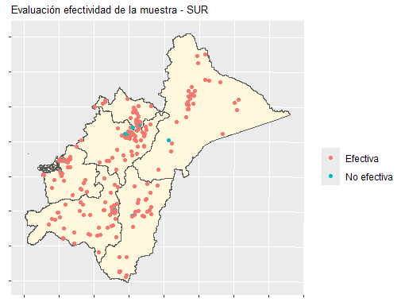
Efectividad por UPM

Slide 24
No efectividad por estrato
Zonal | Area | Alto | Medio | Bajo | No estrato
ADM. C. CAMPO | 1 | 21,18% | 47,04% | 31,60% | 0,18%
ADM. C. CAMPO | 2 | 24,56% | 61,40% | 5,26% | 8,77%
CENTRO | 1 | 10,91% | 30,30% | 24,24% | 34,55%
CENTRO | 2 | 35,80% | 38,27% | 7,41% | 18,52%
LITORAL | 1 | 22,90% | 34,52% | 28,39% | 14,19%
LITORAL | 2 | 18,31% | 35,21% | 15,49% | 30,99%
SUR | 1 | 15,15% | 34,85% | 33,12% | 16,88%
SUR | 2 | 29,03% | 41,13% | 14,52% | 15,32%

Slide 25
Factor de expansión
04.

Slide 26
Factor de expansión
El diseño muestral definido para la ENIGHUR es bietápico estratificado con selección aleatoria de elementos, por ende, para el calculo de los factores de expansión se consideran las probabilidades de inclusión en cada una de las etapas, así como los respectivos ajustes por cobertura.
Al ser un muestreo probabilístico cada unidad de la población tiene una probabilidad conocida de ser seleccionada.
Un factor de expansión muestral es un valor que indica cuántas unidades de la población total representa una unidad de la muestra.
El objetivo principal de los factores de expansión es ajustar las respuestas de la muestra para que reflejen con mayor precisión las características de la población total.
02

Slide 27
Factor de expansión
En la primera etapa se seleccionan UPM con un probabilidad proporcional al tamaño que está definido por la cantidad de viviendas ocupadas.
La selección de segunda etapa se realiza sobre el conjunto de viviendas particulares ocupadas. Dicha selección tiene lugar sobre la actualización cartográfica realizada para cada periodo.
Con las probabilidades de primera y segunda etapa se procede con calculo del factor de expansión teórico.
02

Slide 28
Ajuste por cobertura de viviendas
Cada vivienda que ha sido seleccionada en la muestra se clasifica de cuatro maneras posibles:
Elegibilidad conocida
– Elegible respondiente (RE)
∗ Efectiva
– Elegible no respondiente (NR)
∗ Rechazo
– No elegibles (NE)
∗ Temporal
∗ Desocupada
∗ En construcción
∗ Inhabitable o destruída
∗ Convertida en negocio
∗ Otra razón, cuál?
• Elegibilidad desconocida
– Elegibilidad desconocida (ED)
∗ Nadie en casa
02

Slide 29
Ajuste por elegibilidad desconocida
El tratamiento que se realiza con las unidades en la categoría ED es distribuir su peso total, de manera proporcional, sobre las unidades de elegibilidad conocida.
RE
ED
NR
NE
02

Slide 30
Ajuste por no respuesta
El tratamiento que se realiza con las unidades en la categoría NR es distribuir su peso total, de manera proporcional, sobre las unidades RE y NE.
RE
NR
NE
02

Slide 31
Consideraciones
Los problemas de cobertura están relacionados directamente con la construcción de factores de expansión.
A medida que los problemas de cobertura son mas grandes los factores de expansión requieren un ajuste mayor.
Los problemas de cobertura inciden directamente en las estimaciones poblacionales, ya que conllevan a resultados mas alejados de los valores esperados.
Las viviendas seleccionadas y que no debieron ser seleccionadas, implica un “desgaste” innecesario en la calidad de las estimaciones. Por lo que esta categoría debe ser controlada minuciosamente.
02

